Slide 1
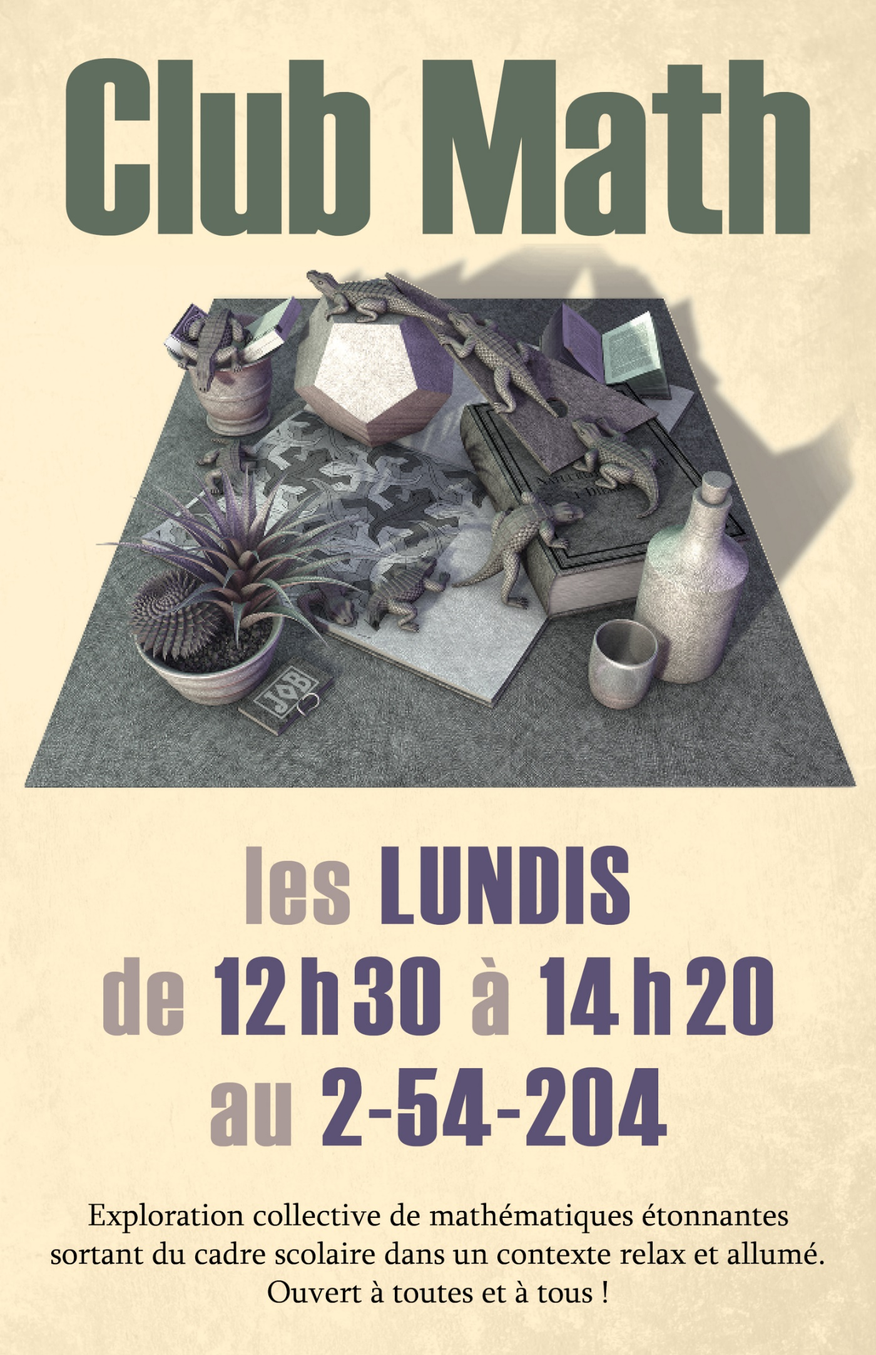
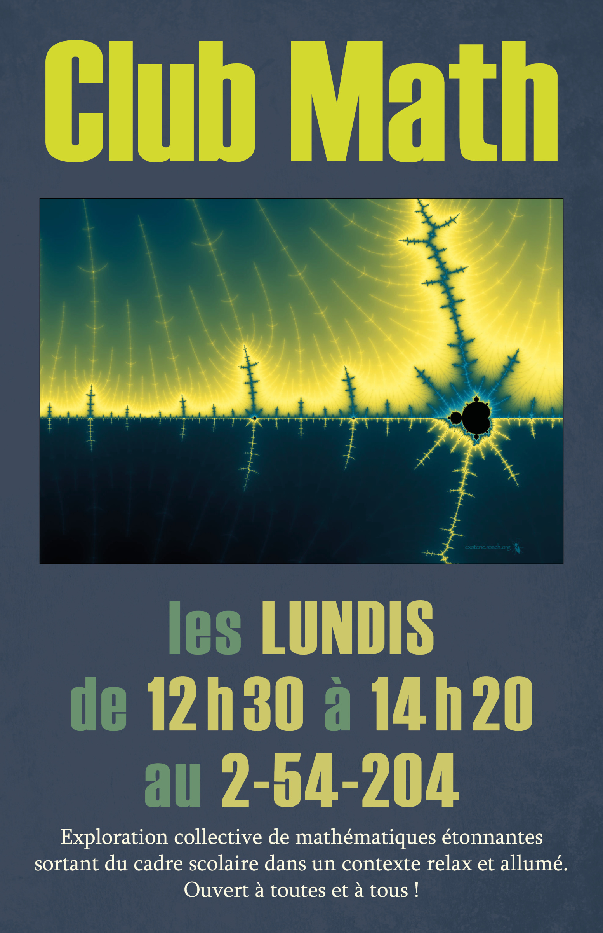

Slide 3
Définition
On appelle habituellement jeu de stratégie combinatoire un jeu
opposant deux joueurs,
dans lequel les joueurs jouent à tour de rôle,
dont tous les éléments sont connus,
où le hasard n'intervient pas pendant le déroulement du jeu,
ayant une condition de victoire.

Slide 4
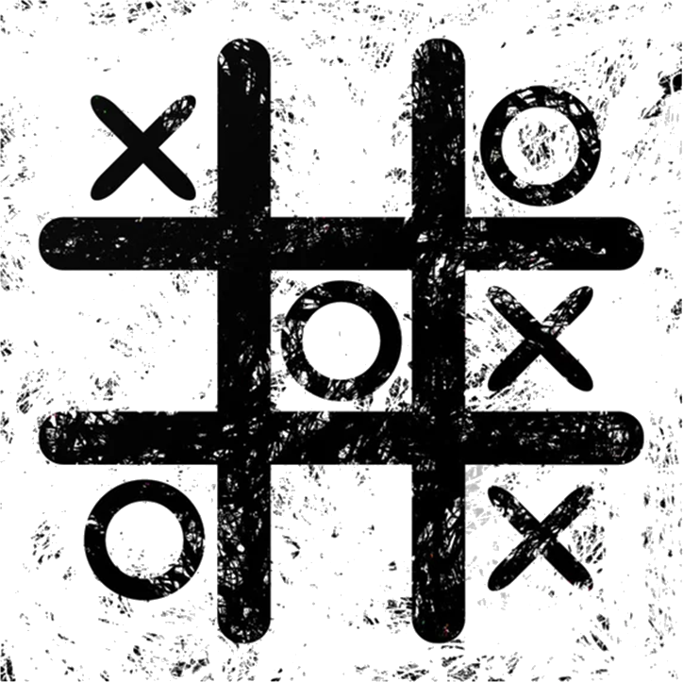
Tic-tac-toe

Slide 5
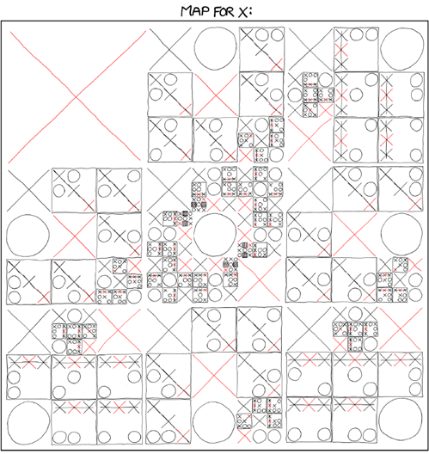
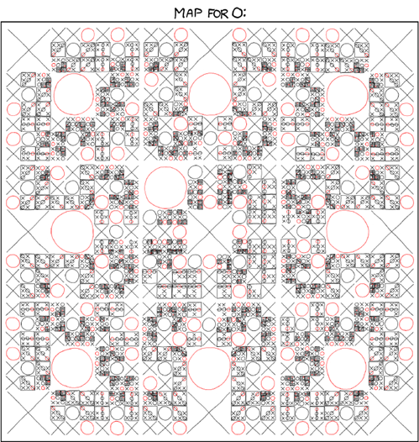

Slide 6
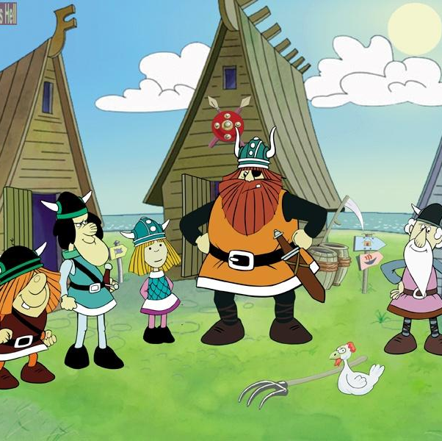
Vic le Viking

Slide 7
Vic le Viking : Consignes
Trouvez une partenaire et jouez deux parties de ce jeu, où à tour de rôle vous êtes le visiteur et un villageois. Pour ces parties, utilisez 20 objets.
Si ces parties sont brèves, prenez le temps d'en jouer deux autres. Vous pouvez varier le nombre d'objets en début de partie.
Avec votre partenaire, analyser ce jeu et tentez de le résoudre. Lorsqu'il y a 20 objets initialement sur le tapis, quel joueur a une stratégie gagnante ? Comment doit-il s’y prendre ?

Slide 8
Vic le Viking : Pour aller plus loin
Sachant que le visiteur avait 20 objets, d'après vous, comment Vic le Viking a pu s'y prendre pour déjouer le visiteur ?
S'il y a initialement 𝑛 objets sur le tapis, et que chaque joueur peut en sélectionner entre 1 et 𝑚, quel joueur a une stratégie gagnante ? Comment doit-il s’y prendre ?
S'il y a initialement 100 objets sur le tapis, et que chaque joueur peut en sélectionner entre 1, 3 ou 7, quel joueur a une stratégie gagnante ? Comment doit-il s’y prendre ?

Slide 9
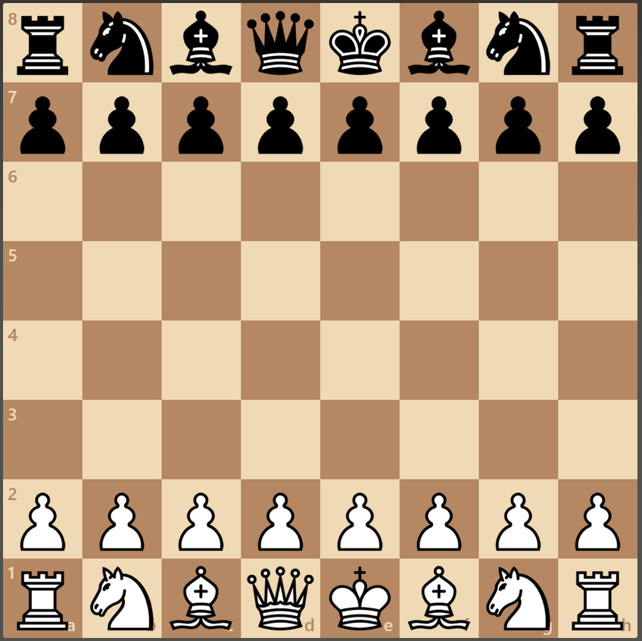
Échecs

Slide 10
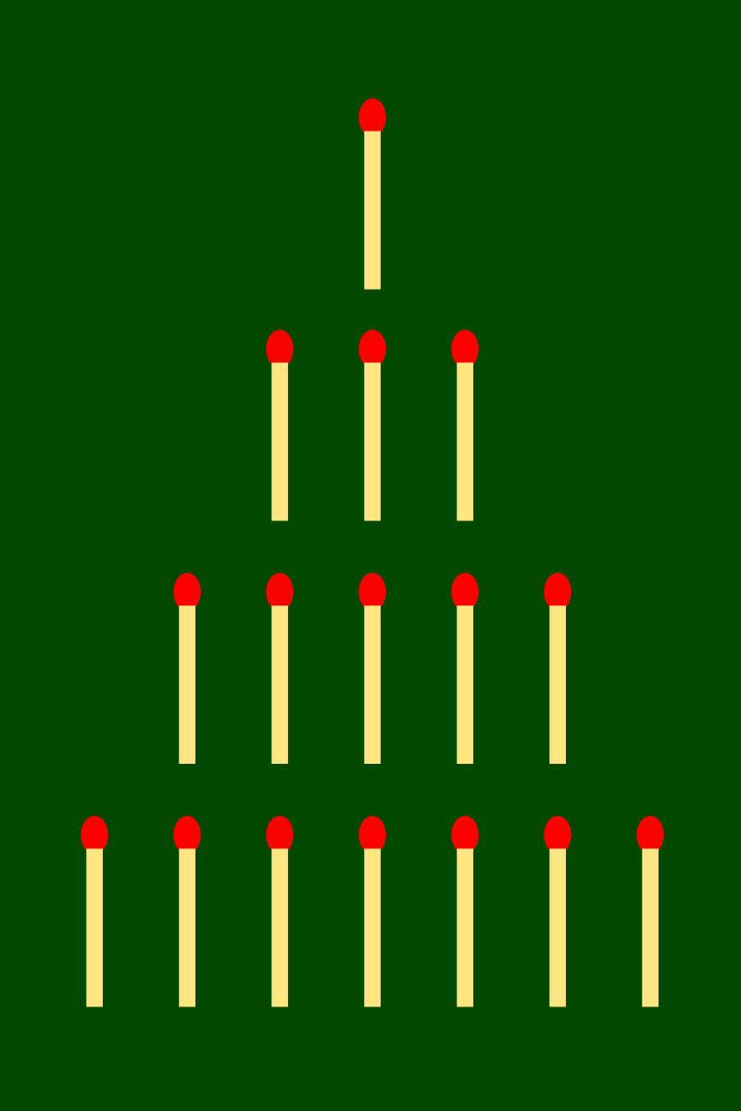
Nim

Slide 11
Nim : Consignes
Trouvez une partenaire et jouez deux parties de ce jeu, où à tour de rôle vous êtes le premier joueur. Pour ces parties, utilisez la configuration 1-3-5-7.
Si ces parties sont brèves, prenez le temps d'en jouer deux autres.
Avec votre partenaire, analyser ce jeu et tentez de le résoudre.

Slide 12
Nim : Pour aller plus loin
S'il y a initialement 1 tas ayant $a$ pions, quel joueur a une stratégie gagnante? Comment doit-il s’y prendre?
S'il y a initialement 2 tas ayant respectivement $a$ et $b$ pions, quel joueur a une stratégie gagnante? Comment doit-il s’y prendre?
S'il y a initialement 3 tas ayant respectivement 1, $a$ et $b$ et 1 pions, quel joueur a une stratégie gagnante? Comment doit-il s’y prendre?
S'il y a initialement 𝑛 tas ayant chacun $m_{i}$ pions ($i∈\left\{1, …, n\right\}$), quel joueur a une stratégie gagnante? Comment doit-il s’y prendre?

Slide 13
Nim : Pour aller plus loin
S'il y a initialement 1 tas ayant $a$ pions, quel joueur a une stratégie gagnante? Comment doit-il s’y prendre?
S'il y a initialement 2 tas ayant respectivement $a$ et $b$ pions, quel joueur a une stratégie gagnante? Comment doit-il s’y prendre?
S'il y a initialement 3 tas ayant respectivement 1, $a$ et $b$ et 1 pions, quel joueur a une stratégie gagnante? Comment doit-il s’y prendre?
S'il y a initialement 𝑛 tas ayant chacun $m_{i}$ pions ($i∈\left\{1, …, n\right\}$), quel joueur a une stratégie gagnante? Comment doit-il s’y prendre?

